Slide 1
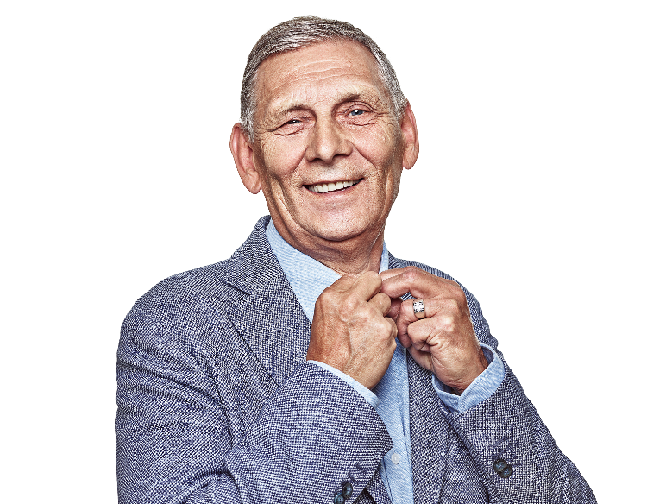
при поддержке:
ВСЕРОССИЙСКИЙ ГРАНТОВЫЙ КОНКУРС
«МОЛОДЫ ДУШОЙ»

Slide 2
О КОНКУРСЕ
Конкурс направлен на поддержку волонтерских центров и социальных проектов с целью развития добровольческого движения лиц старшего возраста, раскрытия их потенциала, содействия в самореализации и улучшения качества жизни как самих «серебряных» волонтеров, так и всего общества в целом.
В 2021 году конкурс «Молоды душой» проводится по двум направлениям:
«Волонтерские центры»
«Социальные проекты»

Slide 3
НАПРАВЛЕНИЕ «СОЦИАЛЬНЫЕ ПРОЕКТЫ»
ПРОВОДИТСЯ В СЛЕДУЮЩИХ НОМИНАЦИЯХ:
«Доброе сердце» – социальные проекты различной направленности, организаторами и участниками которых являются «серебряные» волонтеры.
«Профессиональная траектория» – проекты, предусматривающие использование «серебряными» волонтерами своих профессиональных знаний, умений и навыков.
«Когнитивное здоровье старшего поколения» – проекты, посвященные проблемам когнитивного здоровья, поддержанию качества жизни и сохранению активности у граждан старшего возраста.

Slide 4
НАПРАВЛЕНИЕ «СОЦИАЛЬНЫЕ ПРОЕКТЫ»
УЧАСТНИКИ: физические лица (от 18 лет и старше) – волонтеры, лидеры и руководители добровольческих, социально-ориентированных проектов и инициатив, направленных на развитие «серебряного» волонтерства, привлекающие к своей деятельности «серебряных» волонтеров.
Участник Конкурса в данном направлении имеет право подать один проект в каждую из номинаций (не более 3х проектов всего).
ЧТО ПОЛУЧАЮТ ПОБЕДИТЕЛИ: грантовая поддержка на реализацию проектов в размере от 100 000 до 200 000 рублей.

Slide 5
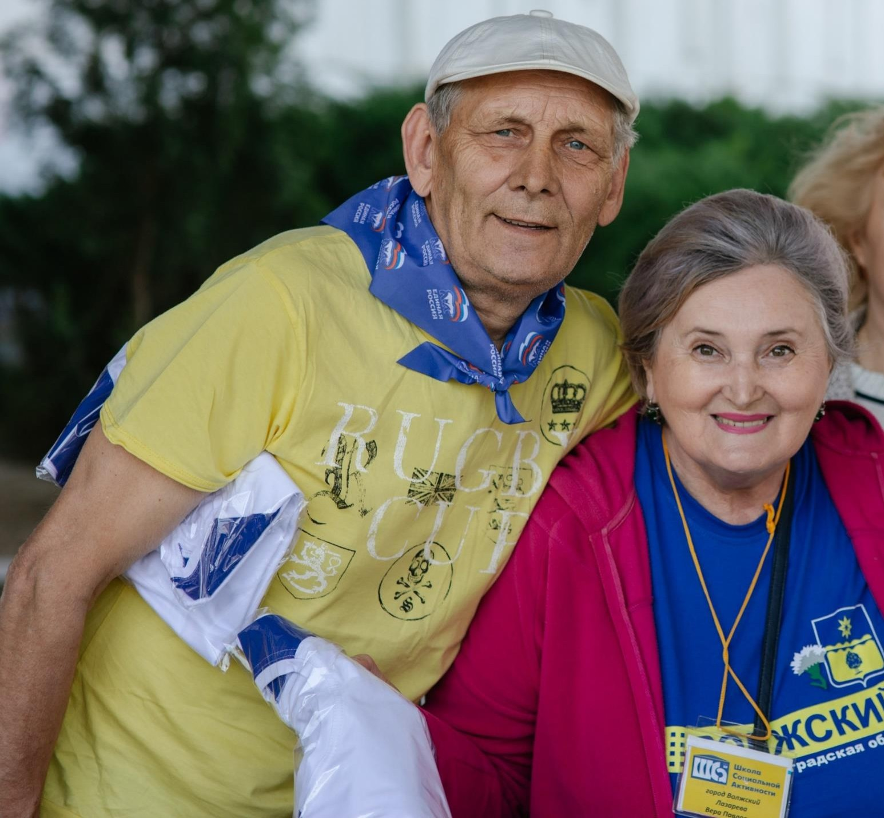
НАПРАВЛЕНИЕ «ВОЛОНТЕРСКИЕ ЦЕНТРЫ»
Номинация «Волонтерские центры «Молоды душой» –создание профильных центров «серебряного» волонтерства на территории регионов РФ.
УЧАСТНИКИ: юридические лица. Заявки подаются законным представителем (наличие подтверждающего полномочия документа - доверенность, приказ, протокол или др. при подаче заявки обязательно).
ЧТО ПОЛУЧАЮТ ПОБЕДИТЕЛИ: грантовая поддержка центра «Молоды душой» в размере 200 000 рублей. Методическое и организационное сопровождение со стороны АВЦ и партнеров Конкурса.

Slide 6
ЭТАПЫ ПРОВЕДЕНИЯ КОНКУРСА
Конкурс проводится в период с 23 июня по 15 сентября 2021 года:
первый этап: с 29 июля до 30 августа 2021 г.
регистрация и подача заявок на портале DOBRO.RU в разделе «Конкурсы»
второй этап: с 31 августа по 13 сентября 2021 г.
заочная оценка поданных заявок экспертной комиссией
третий этап: с 14 сентября по 2 октября 2021 г.
онлайн защита проектов финалистами конкурса
четвертый этап: с 3 октября по 5 октября 2021 года
объявление победителей конкурса и их награждение

Slide 7
образовательный онлайн-марафон для участников грантового конкурса «Молоды душой»
Цель марафона: подготовка качественной грантовой заявки на Конкурс, повышение знаний в сфере социального проектирования «серебряных» волонтеров.
Блоки марафона: логика проектирования, дерево проблем, дерево целей, результаты проекта, бюджет проекта, партнерская карта.
Для прохождения марафона: участникам необходимо пройти предварительный отбор и заполнить форму заявки
Сроки: с 9 по 24 августа 2021 года

Slide 8
Юлия Мальцева
+7-921-927-12-38
julia_asg

